Slide 1

Учеба с «KidTelligence»
Автор: Ковердяев Платон
Класс: 10«Д»
Научный руководитель: Королева Екатерина Алексеевна

Slide 2


Введение
В начальной школе закладываются фундаментальные предпосылки для эффективного обучения
Несмотря на актуальные тенденции развития инклюзивного образования, учащиеся с когнитивными нарушениями продолжают сталкиваться с затруднениями в процессе обучения

Slide 3


Решение проблемы
Геймификация в образовательном процессе способна увеличить заинтересованность в изучаемом материале (исследование iSMART, 2023)
Приложения для детей с особенностями развития должно обладать рядом адаптивных характеристик
Будущее за технологиями!

Slide 4
Цель и задачи
Цель: Создание приложения KidTelligence для детей с особенностями развития в возрасте 7-9 лет, которое позволит:
Вызвать у ребенка интерес к решению заданий
Сократить время качественного выполнения заданий
Задачи:
Изучить классификацию ОВЗ
Изучить типы текстовых задач по математике для 1-2 класса
Изучить модули библиотек PyQt6, pygame
Изучить модули sys, sqlite3, pymorphy3, textwrap, enum
Написать код игры
Провести тестирование

Slide 5



Виды ОВЗ
Трудности с удержанием внимания
Категории детей с ОВЗ:
Дети с нарушениями слуха
Дети с нарушениями зрения
Дети с нарушениями речи
Дети с нарушениями интеллекта
Дети с задержкой психического развития
Дети с нарушениями опорно-двигательного аппарата
Дети с нарушениями эмоционально- волевой сферы и поведения
Дети с множественными нарушениями
Больше времени на практику и отработку задач
Постоянное повторение для закрепления материала

Slide 6
Типы текстовых задач
Задачи
В одно действие
В несколько действий
1 класс:
Задачи на +\- в пределах 20
2 класс:
Задачи на +\- в пределах 100
Задачи на умножение\деление
1 класс:
Задачи на +\- в пределах 20
2 класс:
Задачи на +\- в пределах 100
Задачи на умножение\деление
Комбинированные задачи
Совершенствование презентации

Slide 7

Концепция игры
Генератор однотипных текстовых задач по математике для возможности отработать изучаемые арифметические операции
В игре присутствует:
упрощенная система аккаунтов
разделение на уровни сложности
система вознаграждений: игровая валюта и магазин
Разработанное приложение
Игровой подход будет стимулировать ребёнка к решению все большего и большего количества задач, что поможет ему с формированием базовых знаний и усвоением школьной программы

Slide 8


Инструменты разработки
Код игры написан на языке программирования «Python» в основном с помощью библиотеки PyQt6.
Большая часть интерфейса реализована с помощью QtDesigner, так как в нём наглядно изображены все элементы интерфейса и удобно прописывать свойства
Информация о пользователях хранится в SQLite БД, созданной в SQLiteStudio.
Иконка QtDesigner
Иконка SQLite

Slide 9
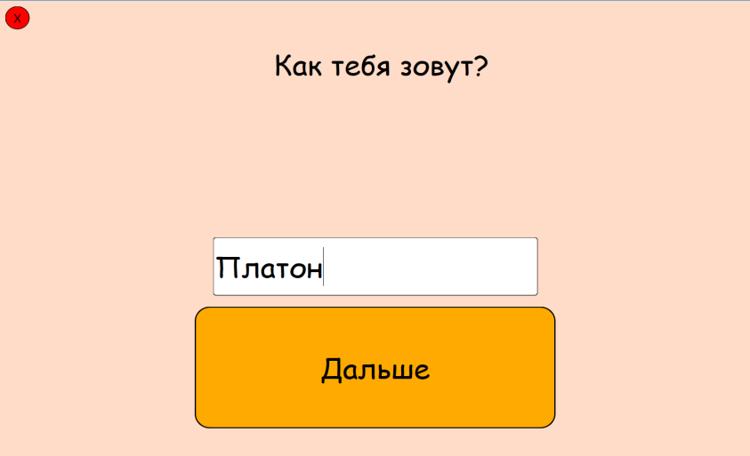
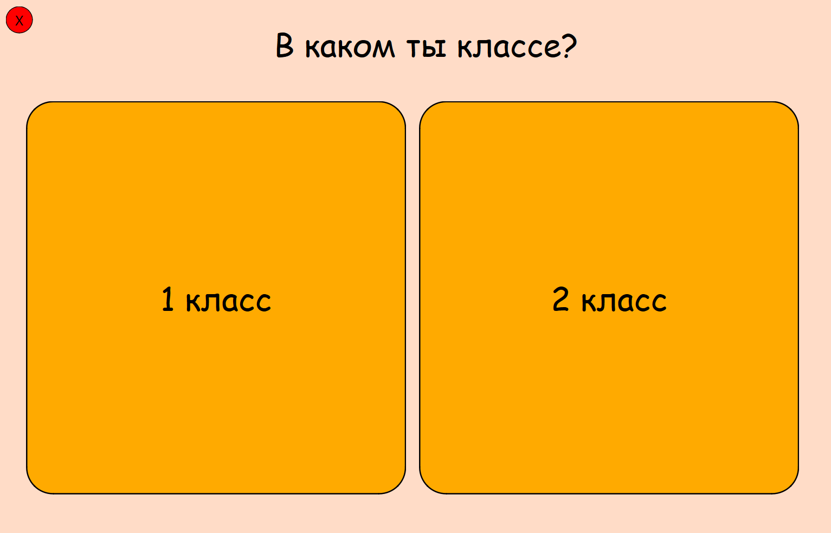
Система аккаунтов
Регистрация пользователя упрощена: вместо сложных логинов и паролей требуется только имя ребенка и его класс обучения.
Ввод имени
Выбор класса

Slide 10
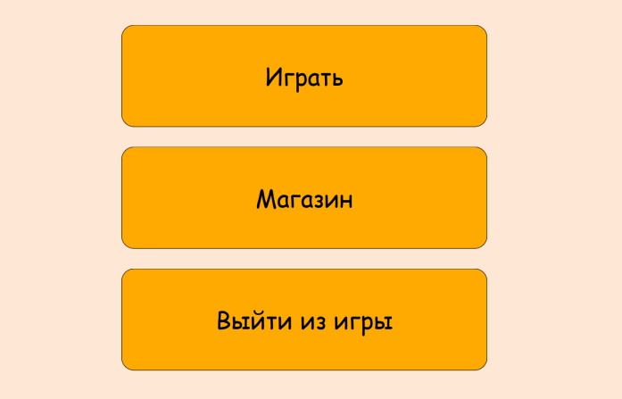
Особенности интерфейса
Содержит в себе максимально мало деталей, чтобы не отвлекать внимание детей
Кнопки большие и контрастные для удобства наведения
Для ввода ответа в соответствующее поле не обязательно на него нажимать.
Шрифт мягкий и без засечек для создания комфортного графического сопровождения
Главное меню

Slide 11
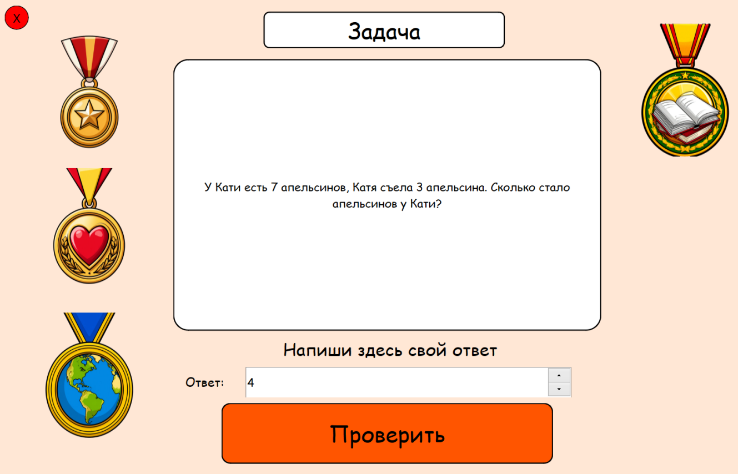
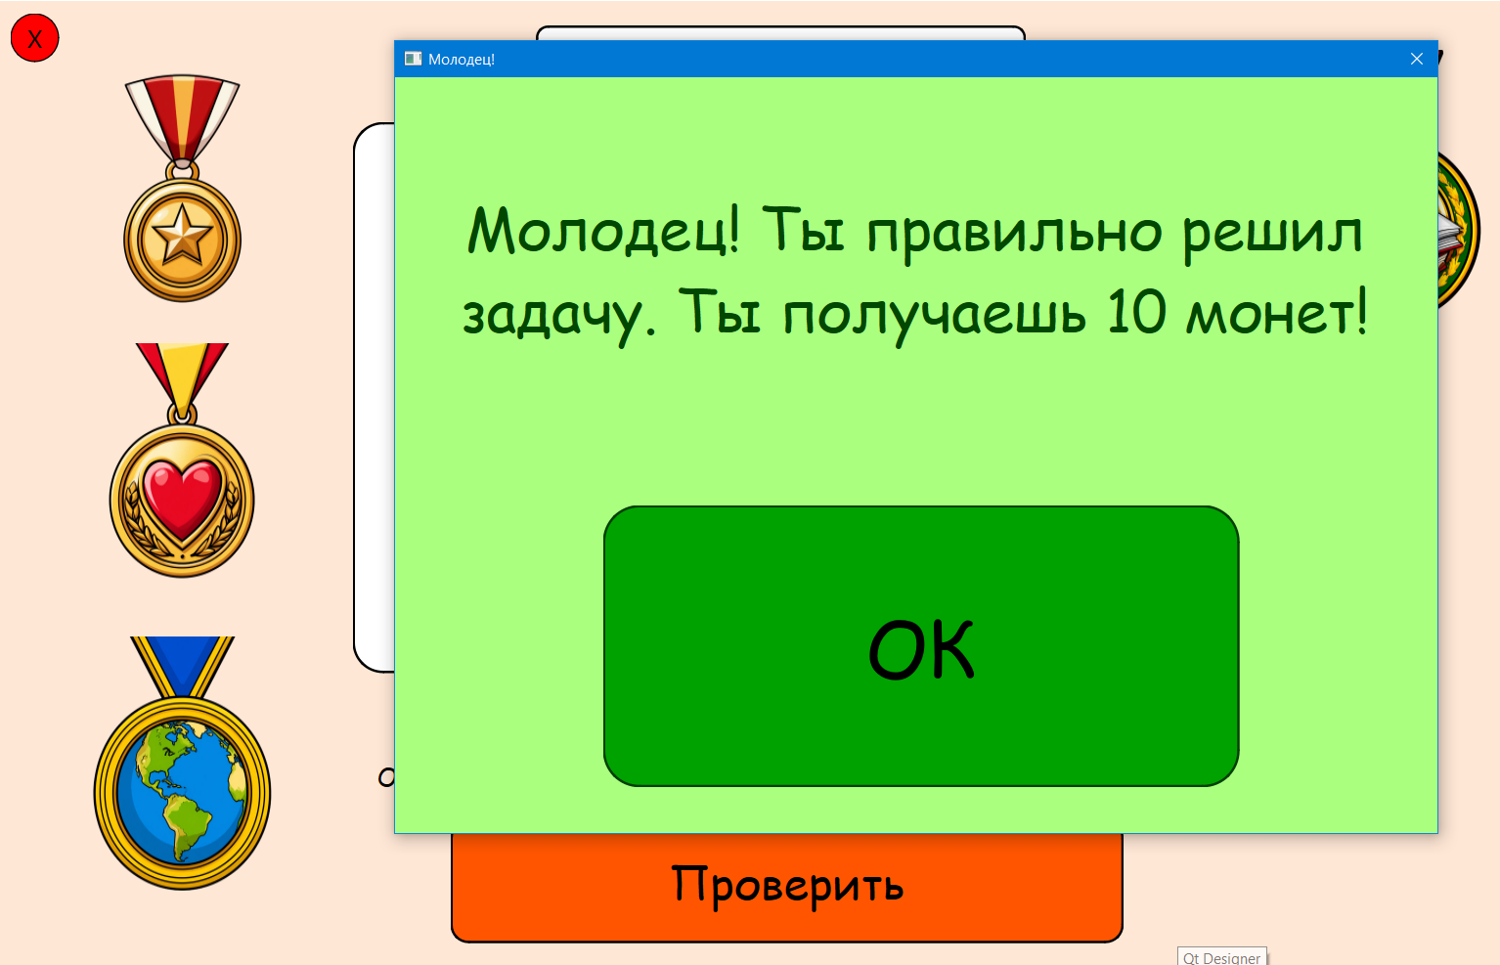
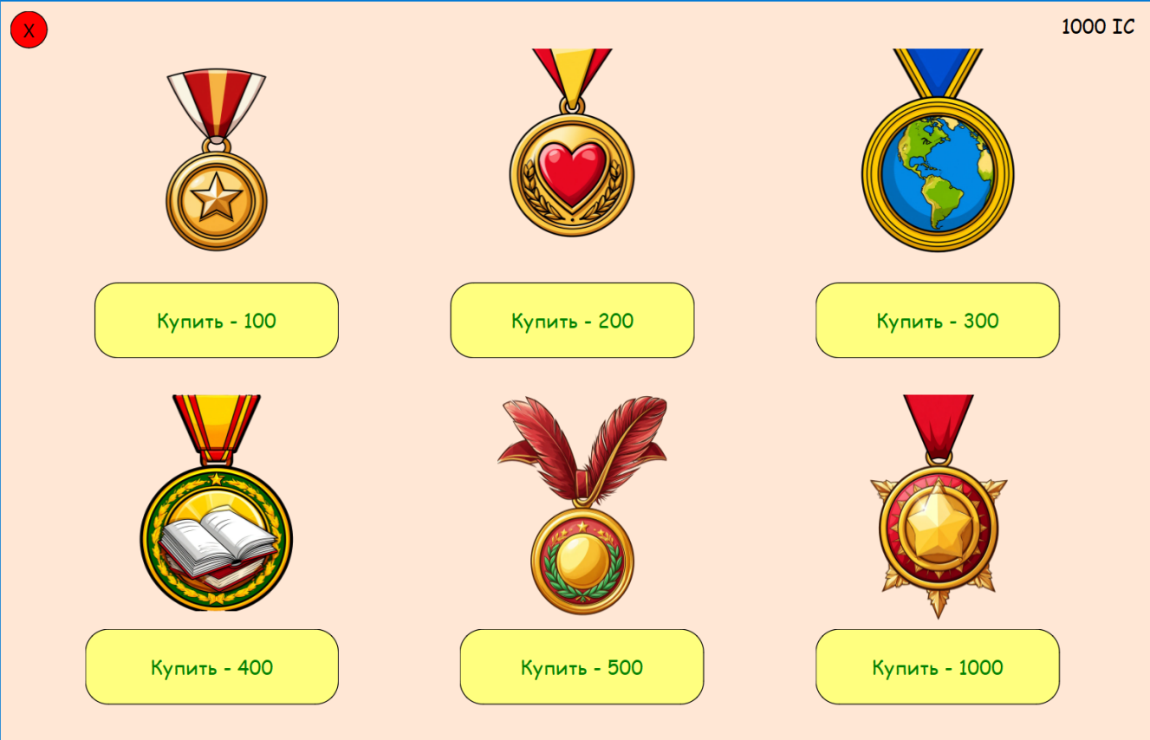
Действия в игре
Вознаграждение
Страница с задачей
Игровой магазин

Slide 12

Демонстрация работы

Slide 13
Тестирование
Начиная с декабря, мой брат с диагнозом ДЦП играл в представленную игру и проходил контрольные тестирования из 2-х заданий 2 раза в неделю.
На диаграмме видно сокращение времени на выполнение задания

Slide 14
Заключение
В итоге:
Написана обучающая игра «KidTelligence»
Проведено тестирование
Время качественного выполнения заданий сокращено
Проблема обучаемости детей с ОВЗ очень остро стоит в семьях, так как без образования ребенок не сможет социализироваться
«KidTelligence» помогает решить данную проблему, причем в игровом формате. Так ребенку выполнение заданий дается гораздо легче, чем в учебнике или задачнике, у него увеличивается продолжительность продуктивной работы, что очень полезно в дальнейшем обучении

Slide 15
Используемая литература
Адаптация учебного материала для обучающихся с ограниченными возможностями здоровья [Электронный ресурс] – Режим доступа: https://cyberleninka.ru/article/n/adaptatsiya-uchebnogo-materiala-dlya-obuchayuschihsya-s-ogranichennymi-vozmozhnostyami-zdorovya
Документация pymorphy3 [Электронный ресурс] – Режим доступа: https://pymorphy2.readthedocs.io/en/stable/user/guide.html
Документация PyQt6 [Электронный ресурс] – Режим доступа: https://doc.qt.io/qtforpython-6/api.html#pyside-api
Проблема обучения и воспитания детей с ЗПР: подходы и их решение [Электронный ресурс] – Режим доступа: https://cyberleninka.ru/article/n/problema-obucheniya-i-vospitaniya-detey-s-zpr-podhody-i-ih-reshenie
Технология формирования самоконтроля у младших школьников с легкой умственной отсталостью в процессе обучения [Электронный ресурс] – Режим доступа: https://cyberleninka.ru/article/n/tehnologiya-formirovaniya-samokontrolya-u-mladshih-shkolnikov-s-legkoy-umstvennoy-otstalostyu-v-protsesse-obucheniya
Факторы риска нарушения когнитивного развития у детей [Электронный ресурс] – Режим доступа: https://cyberleninka.ru/article/n/faktory-riska-narusheniya-kognitivnogo-razvitiya-u-detey-obzor

Slide 16
Автор: Ковердяев Платон
Класс: 10«Д»
Научный руководитель: Королева Екатерина Алексеевна
Тема проекта:
Учеба с «KidTelligence»

